Slide 1
Úpadek řeckých polis a nástup Makedonie

Slide 2
Situace po Peloponéských válkách
Sparta se po vítězství nad Athénami stala hegemonem Řecka
Sparta válčí s Persií v letech 400 až 394 př. n. l. v Malé Asii (kvůli nepřenechanému území Persii)
Théby a Korint (kvůli nespokojenosti s politikou Sparty) se spojují s Athénami a Argem (nepřítel Sparty)

Slide 3
Korintská válka (395 - 387 př. n. l.)
Sparta vs. Théby, Korint, Athény, Argos
Skončila tzv. královským mírem (ve skutečnosti se jednalo o perský diktát)
  Potvrzeno vedoucí role Sparty, která ale ztratila hodně ze svého dřívějšího postavení (všem obcím totiž byla zaručena autonomie)
  Kypr a Maloasijské poleis v rukou Persie
  Athény obdržely zpět některé ostrovy v Egejském moři

Slide 4
Koiné eiréné
Snaha prosadit „všeobecný mír“ – strážcem tohoto míru měla být Sparta, jakožto vítězná polis
Athény v roce 377 př. n. l. obnovily námořní spolek – nyní více demokratický
Thébané vyhnali Spartou dosazenou aristokratickou vládu a obnovili boiótský spolek

Slide 5
Bitva u Leukter
Spartské pokusy prosadit všeobecný mír ztroskotaly na thébském a athénském odporu
A proto vyhlašuje Sparta Thébám válku – bitva u Leukter r. 371 př. n. l.
Sparta je drtivě poražena, a tím končí její hegemonie
Z jejího vlivu se tak dostává Messénie
Ze Sparty se stává druhořadý stát

Slide 6
Krátká hegemonie Théb
Po vítězství u Leukter (vojevůdce Epameinóndás) mají hegemonní postavení
Sparta a Athény jsou ovšem se situací nespokojeni a spojují své síly proti Thébám
Bitva u Mantineie roku 362 př. n. l - skončila nerozhodně, ovšem Epameinondas padl
Athény jsou po bitvě nejsilnější – snaží se získat dominantní postavení ve svém spolku, ovšem spojenci se spolčí a ve Spojenecké válce (357–355 př. n. l.) Athény poráží

Slide 7
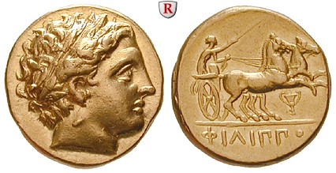
Nástup Filipa Makedonského
Stal se vládcem Makedonie ve svých 22 letech (roku 359 před n.l.), ovšem jako regent za syna svého zavražděného bratra
Makedonie měla za sebou cca 50 let občanských válek
Velmi dobře se orientoval v politické situaci Hellady.
Měl schopné řecké rádce

Slide 8
První styky s řeckými polis
Filip Makedonský využil řeckých sporů a rychlým tažením si zajistil Amfipolis a blízké doly, a ovládl také Thesálii (chtěly jej získat Athény)
Z nově dobytého území získává rekruty do armády, která se nyní mohla proměnit v armádu stálou.
Filip se již nemusel tolik spoléhat na makedonské kmenové náčelníky a mohl zavést mnohem lepší výcvik
Filipova armáda se tak stala kvalitativně i kvantitativně nadřazenou jakékoli armádě svých konkurentů

Slide 9
Vylepšení armády
  Filip dosáhl nárůstu kvality armády tím, že vylepšil falanx těžkooděnců, kterou používalo celé Řecko. V prvé řadě vyzbrojili své muže čtyřmetrovými kopími (sarissy)
  Rozmístění podpůrných oddílů. Křídelní prostory falang vyplnil těžkou jízdou, kterou tvořili převážně šlechtici, což byla úderná síla na evropských bojištích dosud nevídaná. Kavaleristům dále pomáhaly velmi mobilní formace lehké jízdy a lehké pěší oddíly, schopné bleskově zasáhnout na jakémkoli místě bojiště
  Útvary začal skládat na regionální bázi, což dramaticky zvýšilo jednotnost armády, v armádě navíc zavládla zdravá rivalita.

Slide 10
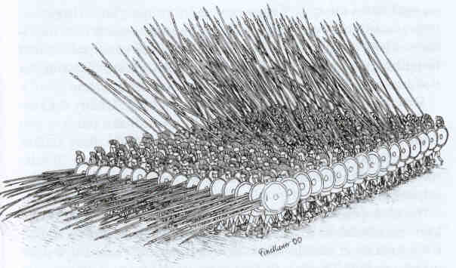
Falanga
Falanga byla sevřený bojový šik sestavený z mnoha vedle sebe postavených zástupů. Jestliže voják v první řadě padl, na jeho místo okamžitě nastoupil ten za ním. Nejčastěji stály v 8 řadách. Filipova falanga tak měla 16 řad.

Slide 11
Cesta k hegemonii
Filip II. - výborná diplomacie – téměř vše vyjednal diplomacií, bez vojenského zásahu (často používal špehy)
Nikdo s řeckých států s proti němu dlouho nepostavil (řešily svoje vlastní problémy)
  Athény se snažily udržet pohromadě svůj Druhý námořní spolek, který se ovšem fakticky rozpadl v průběhu spojenecké války v letech 357 - 355 př. n. l.
  Sparta se snažila znovu ovládnout Messénii, což se jí ale nepodařilo
  Théby upadly do válek s Fóky

Slide 12
Filip II. zasahuje do sporů řeckých států
Válka Théby vs. Fókida
  Válku zahájili Fókové, kteří ukradli poklad chrámu v Delfách a za získaný mamon si pořídili žoldnéřskou armádu
  Obě strany žádaly o pomoc mocnější sousedy. Makedonci vstoupili do boje na straně Théb, Athény pro změnu posílili Fóky.
  V bitvě na Krokusovém poli roku 352 př. n. l. byli Fókové i s Athéňany poraženi

Slide 13
Filip II. zasahuje do sporů řeckých států
Filip se snažil dále zaútočit směrem na jih, ale byl odražen
Obrátil se tedy na sever, kde napadl Thrákii a četná řecká města na Chalkidice (i jeho centrum město Olynthos)
Získal si tak hegemonii nad středním Řeckem

Slide 14
Filokratův mír
Roku 346 př. n. l. Athény podepsaly mír, kterým se do budoucna zříkaly Amfipole
Makedonie zároveň podepsala s Athénami spojeneckou smlouvu. To pro Filipa znamenalo, že vedle největší armády, kterou měl on sám, mohl disponovat rovněž největší flotilou
Filip míru využil k tomu, aby posílil své pozice v Thesálii a Thrákii.
Makedonci v té době získali Épeiros a pokusili si dobýt Byzantion a Perinthos na Helespontu

Slide 15
Spory o posvátné pole u Delf
V roce 339 př. n. l. zabrala tato pole vojska města Amfissa
Proti tomu protestovala Posvátná liga, která měla zastupovat všechna řecká města a zahájila operace proti Amfisse, její nesourodá vojska však neměla úspěch.
Athéňané odmítli účast v boji a začali spíše přemýšlet, jak Filipa udržet v Makedonii

Slide 16
Spory o posvátné pole u Delf
Na zasedání Ligy, které mělo rozhodnout o přijmutí či odmítnutí makedonské pomoci, se Athéňané dostavili
Démosthenés však přímo na místě přesvědčil delegáty, aby zasedání bojkotovali
Shromáždění pak díky této chybě přijalo pomoc, neboť athénský vyslanec, který by návrh vetoval, vůbec na sněmu nebyl
Athény tento postup interpretovaly jako makedonskou agresi

Slide 17
Filip II. shromažďuje vojsko a vyráží směr Athény
Průsmyk v Thermopylách Filipovi vydali Thébané bez boje, a tak mohl makedonský král bez překážek pochodovat do Řecka, až se dostal na dva dny cesty od Athén
V Athénách vypukla panika - bylo svoláno shromáždění občanů.
Démosthenés radil k válce, a ke smíření se s Thébami, které měly převážit misky vah moci na athénskou stranu
Athény i Makedonci vyslali do Théb vyslance, žádající o spojenectví – Théby se nakonec přidaly na stranu Athén

Slide 18
Filip II. se nejprve vydává do Amfissy, tam zajal žoldnéře, které tam poslal Démosthenés, a přijal kapitulaci města
Posvátná pole, předmět sporu, byla opět navrácena Lize a Filip s Alexandrem přijali v delfské svatyni obřadné poděkování, pocty a korunu
Domů se však nevydali. Bez obtíží získali kontrolu nad Korintskou šíjí, posílili svá opevnění, a naposled poslali nabídku míru do Athén i Théb
Démosthenés se však postaral o její jednomyslné odmítnutí
Filipovi se do boje moc nechtělo, ale spoléhal na to, že Démosthenés nepovede vojsko, ale bude mu dávat příkazy ze zadních pozic

Slide 19
Bitva u Chairóneie
Uprostřed léta roku 338 př. n. l. se na Boiotské rovině u Chairóneie setkala dvě vojska čítající shodně po 30 000 mužích
Makedonci měli dvě křídla – jedno vedl Filip, druhé Alexandr
Filip s vojskem stál proti Athénám. Filip předstíral ústup vojsk (některé prameny hovoří o tom, že opravdu byl na ústupu), poté ale uviděl mezeru v Athénském vojsku, obklíčil je, zaútočil, a tak zvítězil (mnoho Athéňanů, i Démosthenés z boje utekli)

Slide 20
Bitva u Chairóneie
Alexandr zatím nerozhodně bojoval s Thébském vojskem. To ovšem nyní muselo zaplnit mezeru po Athéňanech, Alexandr je tak svojí jízdou obklíčil a všechny pobil
Padlo více než 1000 Athéňanů, což představovalo ohromné ztráty
Počet padlých Thébanů byl ještě vyšší. Ztráty vítězů byly podobně nízké jako ve většině vyhraných bitvách starověku, šlo o desítky vojáků.
Makedonie si touto bitvou získala naprosté vedení nad celým Řeckem, které tak bylo konečně sjednoceno.

Slide 21
Podmínky míru
Po bitvě mohl Filip klást podmínky, ty nebyly nijak drastické. Už tehdy totiž toužil po odvetném tažení Řeků do Persie, které mělo pomstít všechna příkoří Řecko - perské války
K tažení Řeků proti Peršanům potřeboval právě i dříve poražené Řeky. Proto roku 337 př. n. l. pozval do Korinthu zástupce většiny městských států na panhelénský sněm
Z důležitých států se neúčastnila pouze Sparta, v té době zcela izolovaná a v úpadku sil
Sněm přijal všeobecný mír, ovšem s menšími dodatky - přijetí míru bylo povinné a osobou, která mír garantovala byl jmenovitě makedonský král Filippos II
Tak se podařilo takřka neuvěřitelné - v Řecku skutečně začal panovat mír. Filip tak mohl garantovat členům sněmu autonomii a skutečně ji dodržovat. Posádky zanechal pouze ve třech dobytých městech včetně Korinthu a Théb

Slide 22
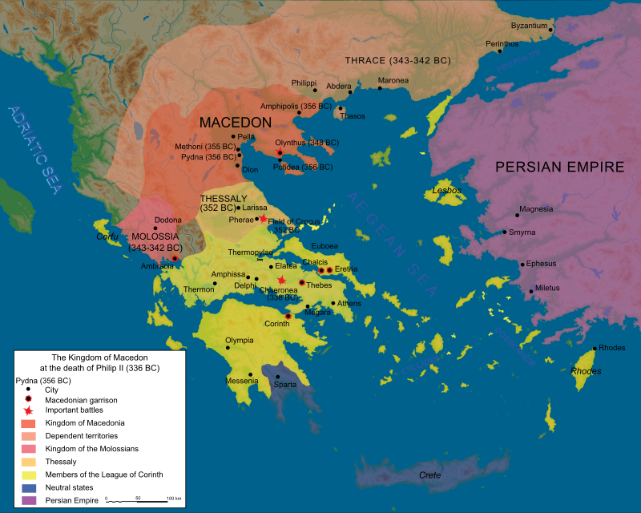

Slide 23
Filipova smrt
Už na jaře roku 336 př. n. l. vyslal Filip prvních deset tisíc mužů pod vedením osvědčeného vojevůdce Parmenióna a svého zetě Attala přes Helespont do Malé Asie, kde oddíly vedly obrannou válku, která měla hlavně připravit podmínky pro příchod skutečného vojska
Za této situace byl však Filip zabit (bodnut dýkou) u vstupu do divadla v Pelle
Vrahem byl králův důstojník a bývalý milenec Pausaniás
  Co bylo důvodem zabití, a kdo za tím stál není jasné, ani písemné prameny se v této otázce neshodují
Alexandr, jako jediný schopný (měl slabomyslného bratra Arrhidaia) se ujímá vlády

Slide 24
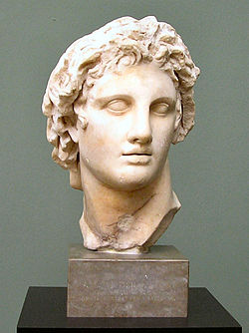
Nástup Alexandra Makedonského
Poté, co si Alexandr upevnil postavení ve své domovině, vyrazil roku 334 př. n. l. na tažení, kterým dobude téměř celý tehdy známý svět
Jeho vojsko čítato 30 000 pěšáků, nějaké množství lehké pěchoty, lukostřelců a asi 5000 jezdců
Prvním problémem bylo překonání Helléspontu, který strážila perská flotila. Naštěstí pro Makedonce na ně vůbec nezaútočila a nechala všechny vojáky přeplavit úžinu beze ztrát

Slide 25
Tažení do Malé Asie
Nad Peršany, kterým vládne Dareios III. z dynastie Achaimenovců, vítězí v bitvě u Gráníku r. 334 př. n. l.
Lýdové v Sardech mu otevřeli brány a vydali mu i městský poklad značné ceny. Stejně jako Sardy získali Makedonci i slavný Efesos, kde při první zmínce o Alexandrovi zlynčovali perské velení města a otevřeli brány
Poté táhne na Halikarnassos, hl. město Karie, který po dlouhém obléhání dobývá
Následně velmi rychle dobývá celou oblast Malé Asie

Slide 26
Bitva u Gráníku

Slide 27
Gordický uzel
Dobývá i město Gordion, kde se nacházel slavný gordický uzel uvázaný kolem oje vozu
Někteří historici tvrdí, že jej Alexandr rozťal mečem, jiní zase hovoří o tom, jak král našel skrytý konec a uzel rozvázal
Každopádně věštba tvrdila, že kdo dokáže rozvázat uzel, dobije Asii

Slide 28
Tažení na jih
Dareos III. po porážce znovu vybudoval vojsko, a obě armády se střetly v bitvě u Issu (r. 333 př. n. l), kde byli Peršané opět krutě poraženi a Dareios sotva uprchnul
Alexandr získal jeho královský vůz, šat i zbraně. K jeho kořisti patřil mimo jiné i Dareiův harém s královou matkou Sisygambis
Alexandr pokračuje směrem na jih do Foinikie, Judeje a Egypta
Tyros se nevzdal a opevnil se. Alexander jej dobýval půl roku po moři i souši. Nakonec bylo z moře dobyto

Slide 29
Bitva u Issu

Slide 30
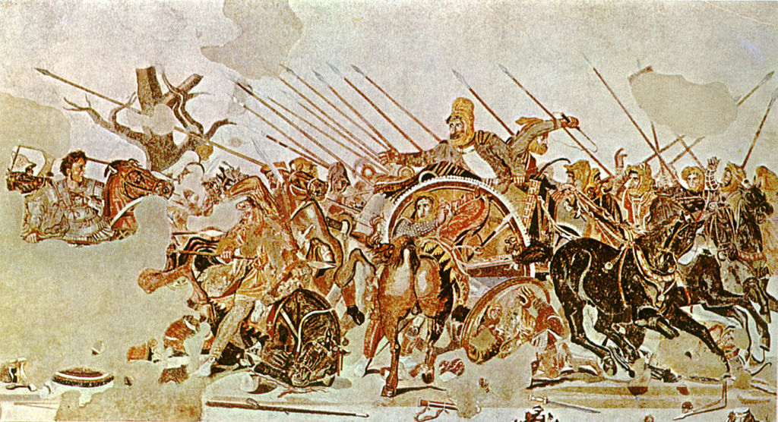
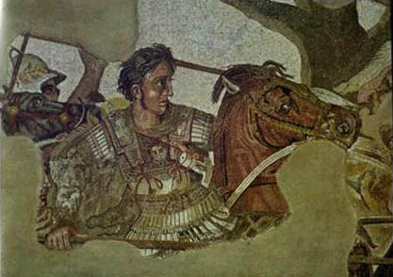

Slide 31
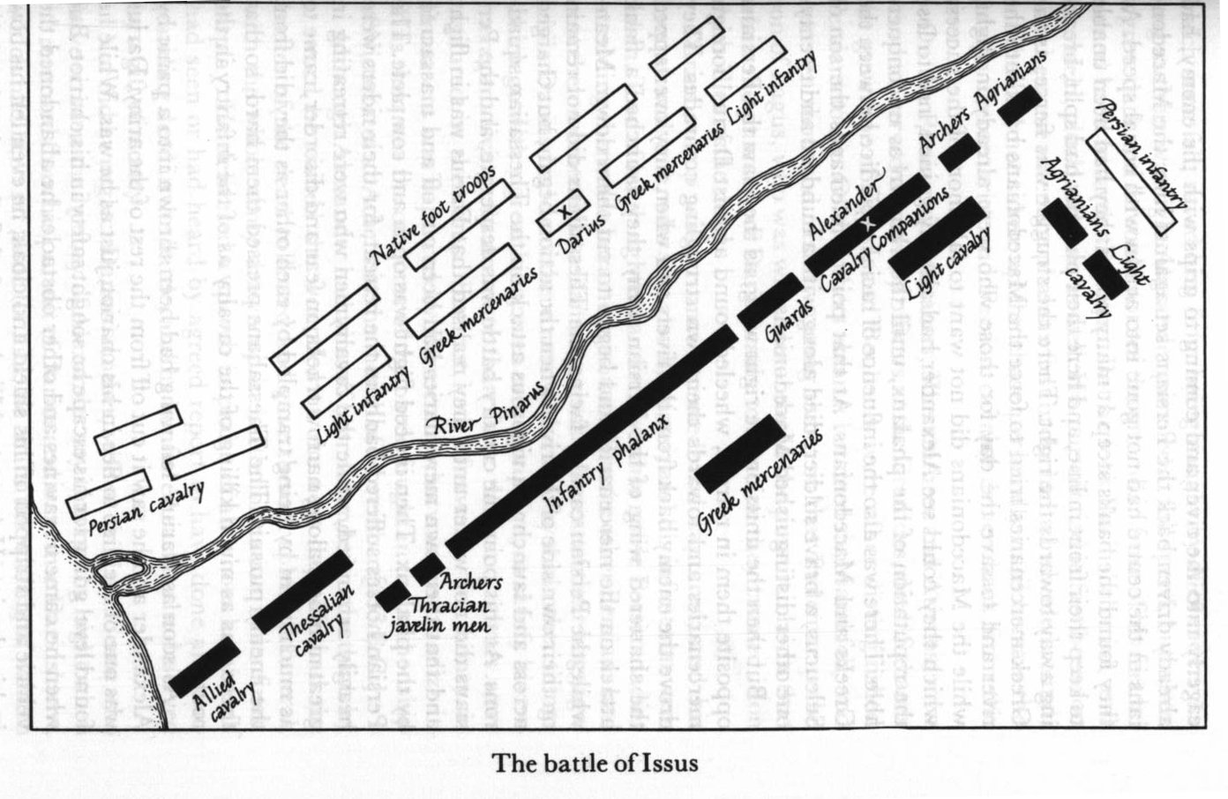
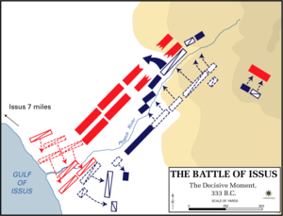

Slide 32
Již po bitvě u Issu nabízel Dareios za svou rodinu ohromné výkupné. Alexandr mu odvětil, že rodinu mu navrátí, až se stane jeho vazalem
Nyní mu poslal Dareios další poselství, ve kterém mu nabízel jak výkupné za svou rodinu, tak i země až k Eufratu, spojeneckou smlouvu a ruku své dcery
Alexander i nyní odmítl

Slide 33
Tažení do Egypta
Tažení Alexandra pokračovalo do Egypta. Posledním místem odporu, na které Alexandr cestou narazil, byla pevnost Gaza
a měla výhodnou polohu, ale pro Alexandra nebyla závažným problémem. Po dvou měsících Gaza padla
Peršané poté kapitulovali a Egypťané udělali z Alexandra faraóna a svého zachránce
Alexandr v Egyptě založil veliké město a pozdější centrum země, přístav nazvaný po něm Alexandrie

Slide 34
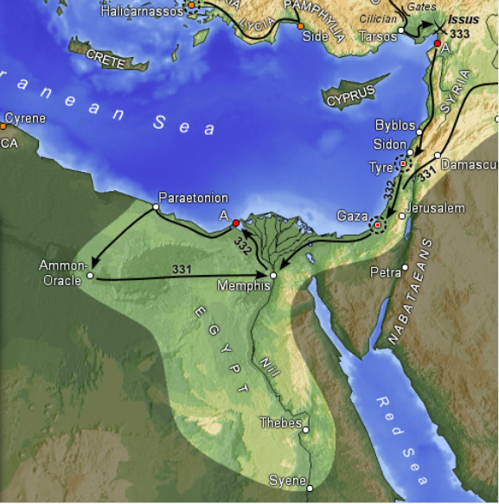

Slide 35
Výprava na východ
Roku 331 př. n. l. bylo Alexandrovi 25 let, když vyrazil na východ vyzvat k boji Persii
Dareiova vojska stála za Tigridem, a proto vyslal síly, aby zastavili Alexandra při překračování řeky
Alexandr je obelstil, překročil řeku a Peršané ustoupili bez boje
Poté došlo k obrovské bitvě u Gaugamél, kde Alexandr zvítězil

Slide 37
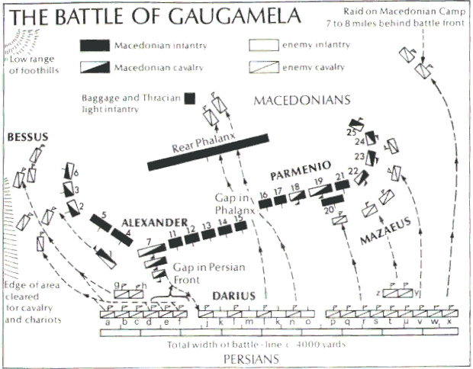
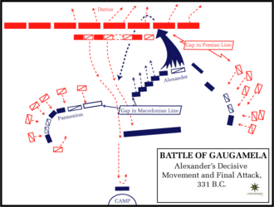

Slide 38
Události po bitvě
Po bitvě se Dareios vydal na sever, horským terénem, do Ekbatany, což bylo letní sídlo perských králů. Tímto manévrem uvolnil Alexandrovi cestu na Babylón, čehož Alexandr využil a táhl s celým vojskem vstříc městu. To disponovalo obrovsky pevným opevněním, ovšem město kapitulovalo bez boje
Poté se Alexandr rozhodl jít do Persepole, kterou rovněž dobyl (r. 330 př. n. l). Cestou narazil na odpor kmene Uxiů, ten byl poražen a jen přátelství kmenového náčelníka se Sisygambis zabránilo vyhnání celého kmene
Dareios mezitím přezimoval v Ekbataně naprosto v klidu a nečinil žádné přípravy na válku

Slide 39
Spiknutí proti Dareovi
Alexandr se po zimě vydal ve stopách Dareia, kterého chtěl dopadnout. Do Ekbatany dorazil příliš pozdě. Dareios se odsunul směrem na sever spolu s 30 000 vojáky, kteří mu zbyli jako doprovod. Doufal, že nalezne podporu u Béssa, svého příbuzného a satrapy Baktrie.
Ten ovšem Dareia zajal a dožadoval se u Alexandra uznání jako vládce Baktrie.
Alexandr už však byl Peršanům v patách a zahájil útok. Béssos, když uviděl beznadějnou situaci, zavraždil Dareia a sám se dal na útěk.
Dobyvatel Persie Alexandr se pokusil najít Dareia dříve než zemře, ale to se mu nepodařilo, a tak mohl na velekrále hodit jen svůj plášť. Dareiovy ostatky nechal Alexandr přenést do Pasargád a slavnostně pohřbít v místní hrobce achaimenovských velkokrálů.

Slide 41
Alexandrovo vítězství
Alexandr překročil pohoří Hindúkuše, aby porazil Béssa
Poté se ujal správy Persie a zakládal četná města
Při bojích s afghánskými kmeny si našel také první manželku, Róxanu

Slide 42
Tažení do Indie
Roku 327 př. n. l. zmobilizoval Alexandr svou největší armádu, která čítala 120 000 mužů mnoha národností, aby se s ní vydal dobýt Indii, kde měl být i okraj světa
Po bojích s kmeny, které se opevnily v horských pevnostech se Alexandr dostal do vlastní Indie a překročil Indus
Zde narazil na značný odpor a po překročení Indu se dostal do konfliktu s králem Pórem. Svedl s ním vítěznou bitvu u Hydaspu, přijal poraženého krále jako svého vazala a jal se dál pokračovat v postupu
V té době však začala dříve železná morálka mužů klesat z důvodu vyčerpání, častých nemocí a monzunových dešťů a muži odmítli další postup. Muž, kterého neporazila žádná armáda, tak musel zanechat tažení kvůli nespokojenosti svých mužů

Slide 43
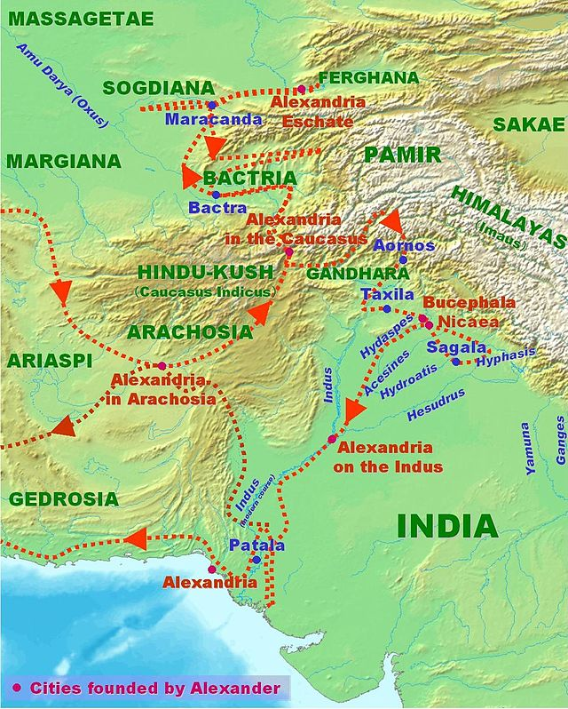

Slide 45
Cesta do země Mallů
Říši s úspěchem dobývá, ale při obléhání hlavního města padne do zajetí nepřátel a je postřelen šípem, je těžce raněn - střela mu prostřelila brnění a zarazila se do plic
Vojáci i přes to bitvu vyhrají a Mally rozdrtí
Poté se vrací zpět do Persie– část vojska po řece, část pěšky – vybrali ovšem špatný terén – neměli zásoby vody, jídla – mnoho mužů zahynulo

Slide 46
Po návratu do Persie se zde Alexandr oženil s Dareiovou dcerou (Stateira nebo Barsiné)
Hostina trvala pět dní
V Babylóně poté začal připravovat nové průzkumné i bojové tažení do Arábie, přípravy probíhaly hlavně v babylónském říčním přístavu

Slide 47
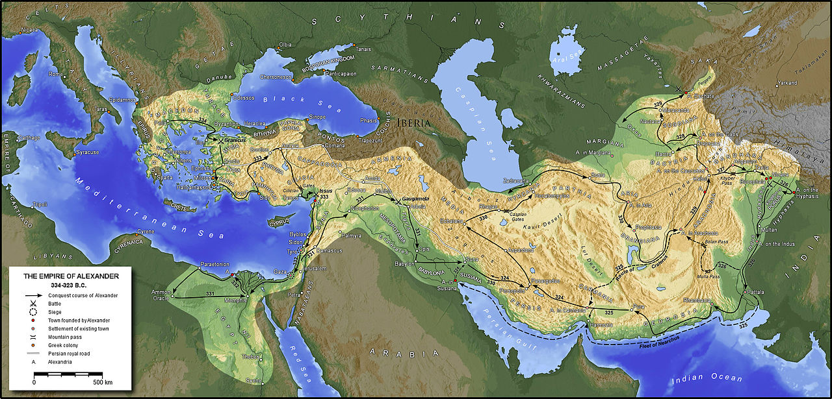
Alexandrova tažení

Slide 48
Alexandrova smrt
Do odjezdu zbývalo méně než čtrnáct dní, když Alexandr dostal horečku. Vynořily se zvěsti, že ho někdo otrávil nebo mu dali napít nakažené vody. Desátého dne nemoci již Alexandr věděl, že vše je ztraceno a poslal pro své důstojníky. Dostal zápal probodených plic
Padla jistě i otázka, kdo bude vládnout po jeho smrti, Alexandrovy ženy byly obě těhotné. Podle Arriána prý král odpověděl: Tomu nejsilnějšímu nebo také tomu nejlepšímu
Zemřel 13.června 323 př. n. l. v Babylóně. Po jeho smrti se říše dostala do těžkých vnitřních bojů a rozpadla se

